Slide 1
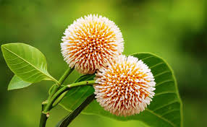
সকলকে বৃষ্টিস্নাত কদম ফুলের শুভেচ্ছা ।

Slide 2
শিক্ষক পরিচিতি
পাঠ পরিচিতি
সুমাইয়া আক্তার
সহকারী শিক্ষক
বাহেরচর সপ্রাবি
রায়পুরা,নরসিংদী ।
শ্রেণি:তৃতীয়
বিষয়:বাংলা
পাঠ:কুঁজো বুড়ির গল্প
পাঠ্যাংশ:(এক ছিল কুঁজো---মোটাতাজা হয়ে এসো।)

Slide 3
শিখনফল
আজকের পাঠ শেষে শিক্ষার্থীরা –
শোনা: ১.1.2 বর্ণ ও যুক্তবর্ণ সহযোগে তৈরি শব্দ শুনে স্পষ্ট ও শুদ্ধভাবে বলতে পারবে ।
বলা: ১.1.1 যুক্তবর্ণ দিয়ে গঠিত শব্দ স্পষ্ট ও শুদ্ধভাবে বলতে পারবে ।
পড়া: 1.5.1 বিভিন্ন বিরামচিহ্ন (দাঁড়ি , কমা , প্রশ্নচিহ্ন ) চিনে সাবলীলভাবে বাক্য ও চরণ পড়তে পারবে । লেখা: ১.6.1 বিরামচিহ্ন (দাঁড়ি , কমা , প্রশ্নচিহ্ন ) ব্যবহার করে বাক্য লিখতে পারবে ।

Slide 4
এসো একটি ভিডিও দেখি ।
https://www.youtube.com/watch?v=mwi0o7TqbsY

Slide 5
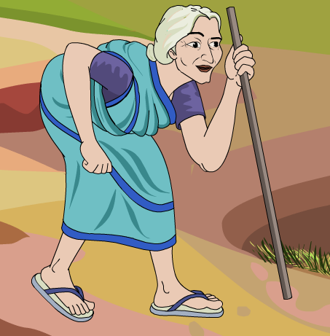
এসো একটি ছবি দেখি
১। ছবিতে তোমরা কাকে দেখতে পাচ্ছ?
বুড়িকে।
২। তিনি কীভাবে হাঁটছেন?
কুঁজো হয়ে।

Slide 6
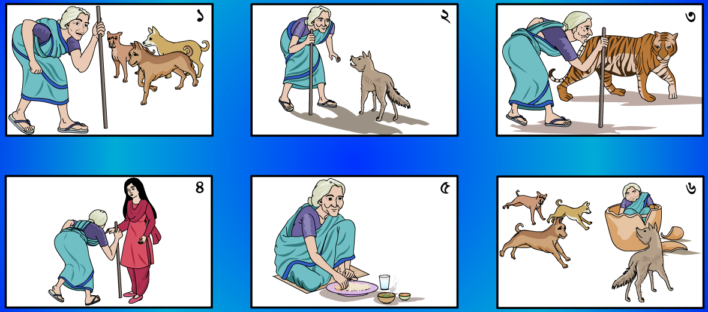
আজকের পাঠ

Slide 7
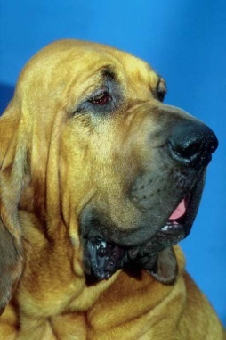
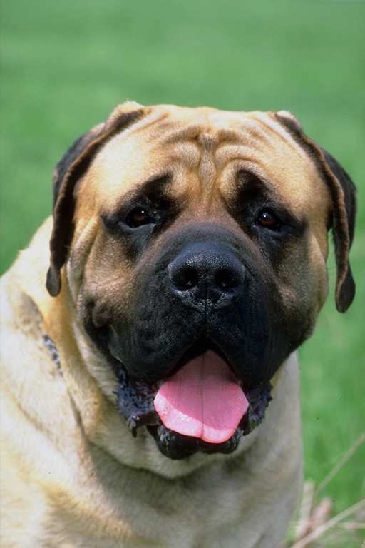
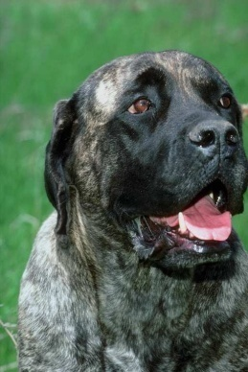
এক ছিল কুঁজো বুড়ি । বুড়ির ছিল তিনটি কুকুর । রঙ্গা , বঙ্গা আর ভুতু । বুড়ি ঠিক করল নাতনির বাড়ি যাবে । তাই রঙ্গা , বঙ্গা আর ভুতোকে ডাকল । বলল , তোরা বাড়ি পাহারা দে । আমি নাতনিকে দেখে আসি ।
কুকুর তিনটি বলল , আচ্ছা ।

Slide 8
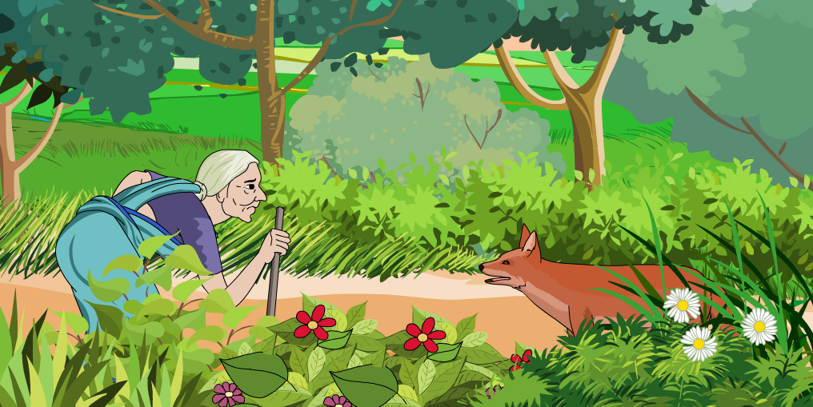
বুড়ি রওয়ানা হলো । লাঠি ঠুক ঠুক করে কুঁজো বুড়ি চলল । খানিক দূরে যেতেই এক শিয়ালের সঙ্গে বুড়ির দেখা । শিয়াল বলল , আমার খুব খিদে । বুড়ি , তোমাকে আমি খাব । বুড়ি বুদ্ধি করে বলল , আমাকে এখন খেয়ো না । আমার গায়ে কি মাংস আছে ? আগে নাতনির বাড়ি যাই । খেয়েদেয়ে মোটাতাজা হয়ে আসি । তখন বরং খেয়ো । শিয়াল বলল , ঠিক আছে । তবে তাই যাও ,মোটাতাজা হয়ে এসো ।

Slide 9
একক কাজ
শব্দগুলো পাঠ থেকে খুঁজে বের কর এবং অর্থ বল ।
কুঁজো
যার পিঠ বাঁকা ও ফোলা
খিদে
ক্ষুধা

Slide 10
জোড়ায় কাজ
যুক্তবর্ণ চিনে তা দিয়ে তৈরি করা নতুন শব্দ পড় ।
রঙ্গা
বঙ্গ
ঙ্গ
ঙ
গ
আচ্ছা
ইচ্ছা
চ্ছ
চ
ছ

Slide 11
দলীয় কাজ
গল্পের অংশটুকো অভিনয় করে দেখাও -

Slide 12
মূল্যায়ন
পাঠ্যাংশটুকো পড় এবং নিচের প্রশ্নগুলোর উত্তর লিখ -
১। বুড়ির কয়টি কুকুর ছিল ?
তিনটি
২। বুড়ি কোথায় যাচ্ছিল ?
নাতনির বাড়ি
আমার খুব খিদে , বুড়ি তোমাকে খাবো ।
৩। শিয়াল বুড়িকে কী বলল ?

Slide 13
বাড়ির কাজ
নিচের বাক্যগুলো পড় । বাক্যের শেষে দাঁড়ি এবং প্রশ্নচিহ্ন বসাও ।
১। আমার গায়ে কি মাংস আছে
২। ঢাকা বাংলাদেশের রাজধানী
৩।এবার যাবে কোথাও
৪।আমরা আমাদের দেশকে ভালোবাসি
৫। তুমি এখন কী করছো

Slide 14
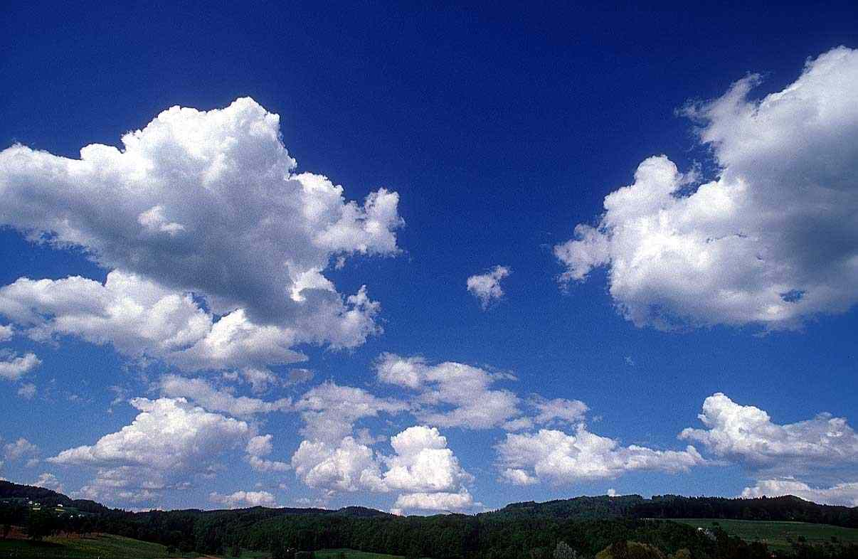
সকলকে ধন্যবাদ জানিয়ে শেষ করছি ।

